Slide 1
DJANGO Clase 23
Models - 3

Slide 2
Les damos la bienvenida
Vamos a comenzar a grabar la clase

Slide 3
Clase 23
Clase 24
Django: Models - 3
Crud sobre modelos
Integración de modelos con vistas y templates
Vistas basadas en clases
Django: Models - 4
Asociar un modelo a un formulario
Seleccionando campos a utilizar
Herencia de formularios

Slide 4
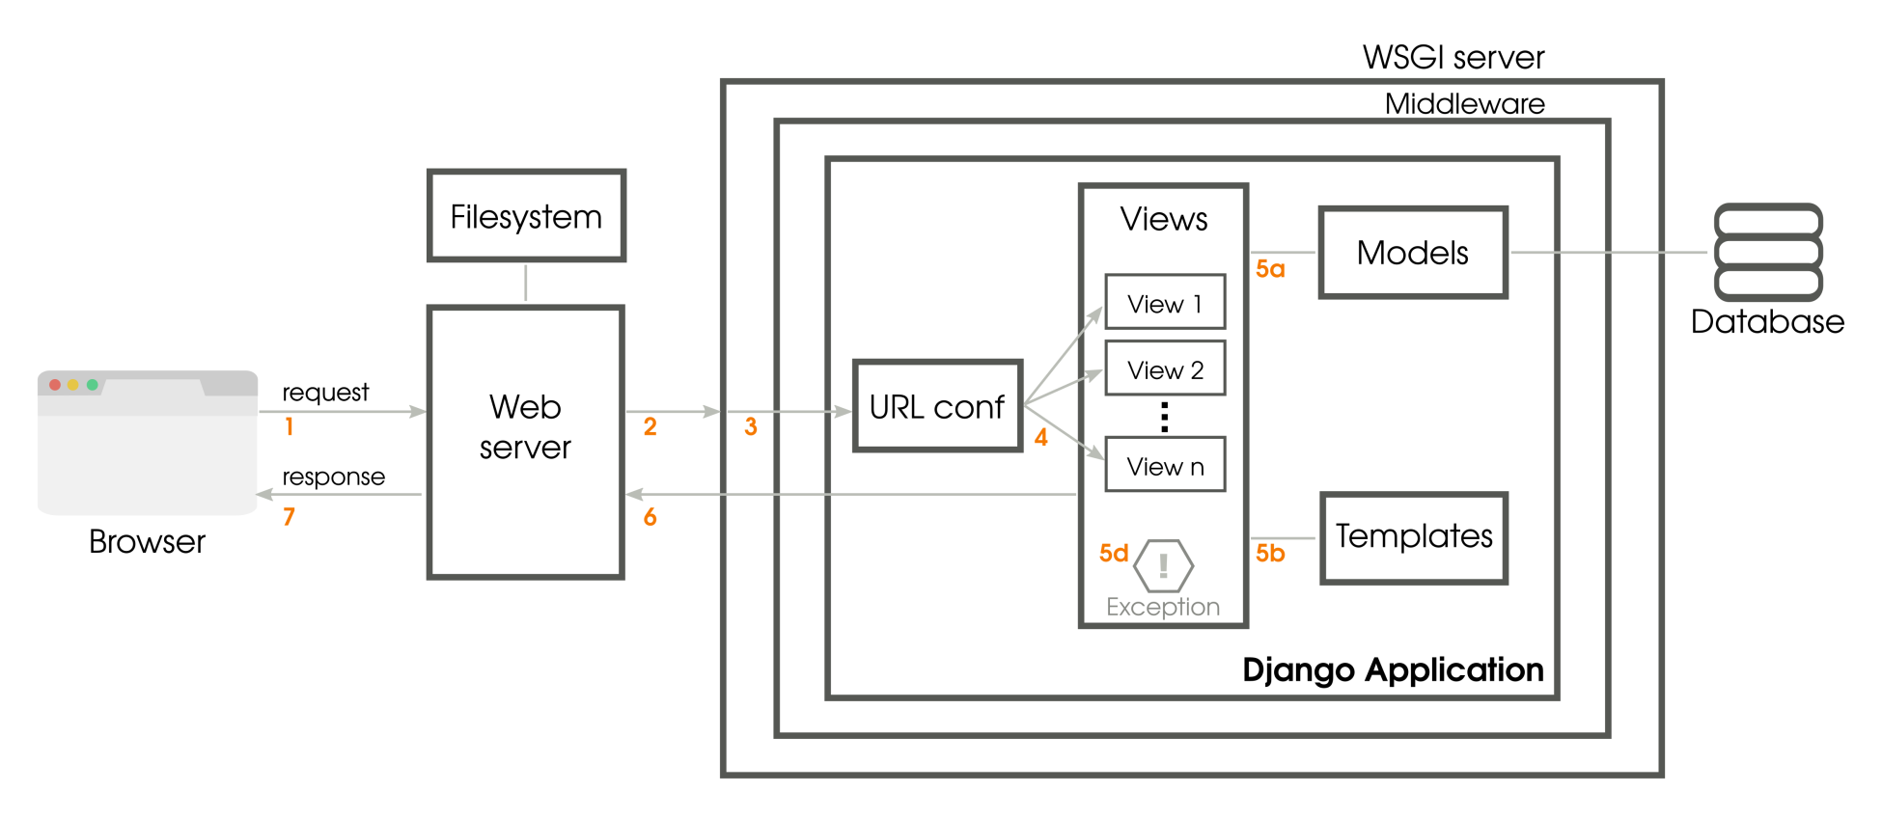
Recordemos

Slide 5
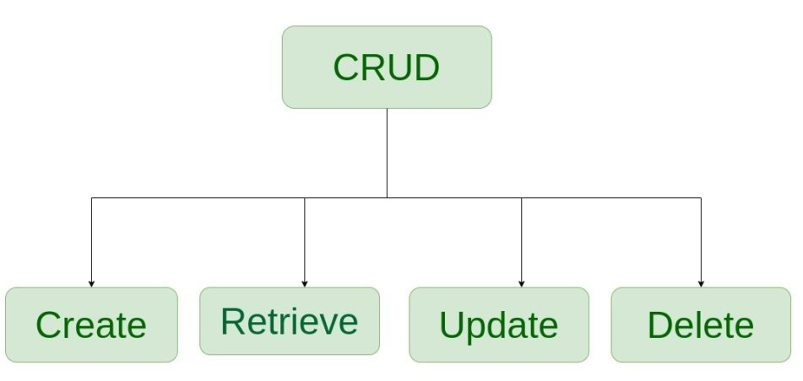

Slide 6
Retrieve
urls.py
path('administracion/estudiantes', views.estudiantes_index, name='estudiantes_index'),
views.py
def estudiantes_index(request):
estudiantes = Estudiante.objects.all().order_by('dni')
return render(request, 'cac/administracion/estudiantes/index.html', {'estudiantes': estudiantes})
index.html
{% for estudiante in estudiantes %}
<tr>
<td>{{estudiante.id}}</td>
<td>{{estudiante.nombre}}</td>
<td>{{estudiante.apellido}}</td>
<td>{{estudiante.dni}}</td>
<td>{{estudiante.email}}</td>
</tr>
{% endfor %}

Slide 7
Create
urls.py
path('administracion/estudiantes/nuevo/', views.estudiantes_nuevo, name='estudiantes_nuevo'),
views.py
def estudiantes_nuevo(request):
if request.method == "POST":
formulario = EstudianteForm(request.POST)
if formulario.is_valid():
nombre = formulario.cleaned_data['nombre']
apellido = formulario.cleaned_data['apellido']
dni = formulario.cleaned_data['dni']
email = formulario.cleaned_data['email']
nuevo_estudiante = Estudiante(nombre=nombre, apellido=apellido, email=email, dni=dni)
nuevo_estudiante.save()
return redirect('estudiantes_index')
else:
formulario = EstudianteForm()
return render(request, 'cac/administracion/estudiantes/nuevo.html', {'formulario': formulario})

Slide 8
Create
nuevo.html
<div class="card">
<div class="card-header">Creacion de estudiante</div>
<div class="card-body">
<form action="{% url 'estudiantes_nuevo' %}" method="post" enctype="multipart/form-data">
{% csrf_token %}
{% include 'cac/administracion/form_campos.html' %}
</form>
</div>
</div>

Slide 9
Sobreescribiendo modelo
models.py
class Estudiante(models.Model):
nombre = models.CharField(max_length=100, verbose_name='Nombre')
apellido = models.CharField(max_length=150, verbose_name='Apellido')
email = models.EmailField(max_length=150, verbose_name='Email')
dni = models.BigIntegerField(verbose_name='DNI')
def __str__(self):
return f"DNI: {self.dni} - {self.apellido}, {self.nombre}"
def save(self, *args, **kwargs):
if self.apellido.upper() == 'MESSI':
raise ValueError("Messi es un maestro, no puede ser estudiante")
else:
super().save(*args, **kwargs)
def delete(self, *args, **kwargs):
if self.apellido.upper() == 'ALMADA':
raise ValueError("No se puede eliminar, tiene mucho que aprender")
return super().delete(*args, **kwargs)
Ejemplo completo en proyecto integrador grupal
Opcionales (ver documentación)

Slide 10
¿Qué son las Vistas Basadas en Clases?
Las vistas basadas en clases proporcionan una forma alternativa de implementar vistas como objetos de Python en lugar de funciones. No reemplazan las vistas basadas en funciones, pero tienen ciertas diferencias y ventajas en comparación con las vistas basadas en funciones:
La organización del código relacionado con métodos HTTP específicos ( GET, POST, etc.) puede abordarse mediante métodos separados en lugar de bifurcaciones condicionales.
Las técnicas orientadas a objetos, como mixins (herencia múltiple), se pueden usar para factorizar el código en componentes reutilizables.

Slide 11
Vistas basadas en clase (CBV)
Forma tradicional Django
url.py
path('administracion/estudiantes', views.estudiantes_index, name='estudiantes_index'),
views.py
def estudiantes_index(request):
estudiantes = Estudiante.objects.all().order_by('dni')
return render(request, 'cac/administracion/estudiantes/index.html', {'estudiantes': estudiantes})

Slide 12
Vistas basadas en clase (CBV)
Forma tradicional Django
url.py
path('administracion/estudiantes/nuevo/', views.EstudiantesView.as_view(),
name='estudiantes_nuevo'),
Otras vistas en proyecto integrador grupal
ListView
class EstudiantesListView(ListView):
model = Estudiante
context_object_name = 'estudiantes'
template_name = 'cac/administracion/estudiantes/index.html'
ordering = ['dni']

Slide 13
No te olvides de completar la asistencia y consultar dudas

Slide 14
Recordá:
Revisar la Cartelera de Novedades.
Hacer tus consultas en el Foro.
TODO EN EL AULA VIRTUAL

